Slide 1
Knapsack pada Pohon
161
Menggabungkan subtree, dan kompleksitas yang mengejutkan
Competitive Programming · Day 161

Slide 2
00
Sebelum Mulai
Materi ini tentang apa, dan kapan ia dipakai

Slide 3
Materi Ini Tentang Apa
Knapsack pada pohon menggabungkan dua materi: memilih sebagian simpul dengan anggaran terbatas, di atas struktur pohon.
Setiap simpul punya tabel knapsack sendiri
dp[u][j] berarti jawaban terbaik bila di dalam subtree u kita memilih tepat j simpul. Menggabungkan anak berarti menggabungkan dua tabel.
Penggabungannya seperti konvolusi
Untuk setiap pembagian anggaran antara subtree yang sudah digabung dan subtree anak yang baru, ambil yang terbaik. Bentuknya persis knapsack.
Kompleksitasnya mengejutkan
Dengan pembatasan loop pada ukuran subtree, total kerjanya ternyata O(n²), bukan O(n³) seperti yang tampak. Analisis ini penting dan sering ditanyakan.
Batas loop menentukan segalanya
Loop harus dibatasi pada min(ukuran subtree, anggaran). Tanpa pembatasan itu, kompleksitasnya benar-benar menjadi kubik.

Slide 4
Kapan Dipakai, Kapan Tidak
Kenali dari gabungan dua kata kunci: struktur pohon, dan batas jumlah atau anggaran.
PAKAI KETIKA
JANGAN PAKAI KETIKA
v
Memilih paling banyak k simpul pada pohon dengan syarat ketetanggaan
x
Tidak ada batas jumlah atau anggaran — DP pohon biasa sudah cukup
v
Membagi anggaran ke cabang-cabang pohon
x
Strukturnya bukan pohon melainkan graf umum
v
Soal memilih paket kursus atau prasyarat yang berbentuk pohon
x
Anggarannya sangat besar sehingga tabel per simpul tidak muat
v
Menghitung nilai terbaik untuk setiap kemungkinan ukuran pilihan
Baris terpenting adalah batas loop: for (j = min(sz[u], K); j >= 0; j--). Melupakan sz[u] mengubah O(n²) menjadi O(n x K²).

Slide 5
Posisi Materi Ini
Materi ini tidak berdiri sendiri. Di kiri adalah yang sebaiknya sudah kamu kuasai, di kanan adalah yang terbuka setelah materi ini selesai.
PRASYARAT
SETELAH INI
DP pada pohon (Day 160)
Rerooting (Day 162)
MATERI INI
Knapsack
pada Pohon
0-1 Knapsack (Day 145)
Small-to-large
Menggabungkan tabel anggaran antar subtree, dengan batas loop yang penting.
DP pohon lanjut
Analisis kompleksitas materi ini adalah salah satu argumen paling elegan di seluruh DP. Layak dipahami, bukan sekadar dihafal.

Slide 6
Agenda
01 Rumusan Masalah
05 Versi Ringkas
02 Cara Menggabungkan Subtree
06 Contoh Soal & Pembahasan
03 Simulasi Penggabungan
07 Jebakan Batas Loop
04 Analisis Kompleksitas
08 Latihan Mandiri

Slide 7
01
Rumusan Masalah
DP pohon dengan dimensi tambahan

Slide 8
Rumusan Masalah pada Pohon
Kombinasi dari dua materi: DP pohon dari Day 160 dan knapsack dari Day 145.
Bentuk soalnya
Pilih tepat k simpul dari sebuah pohon dengan total nilai sebesar mungkin, biasanya dengan syarat tambahan seperti “harus terhubung” atau “tidak boleh bertetangga”.
State
dp[u][k] = nilai terbaik yang bisa diperoleh dari subtree u dengan memilih tepat k simpul.
Kenapa lebih sulit
Pada DP pohon biasa, hasil anak cukup dijumlahkan. Di sini kita harus membagi jatah k ke seluruh anak — dan itu persis persoalan knapsack.
Transisinya
Gabungkan dp[u] yang sudah ada dengan dp[anak] seperti menggabungkan dua knapsack: coba semua pembagian a + b = k.

Slide 9
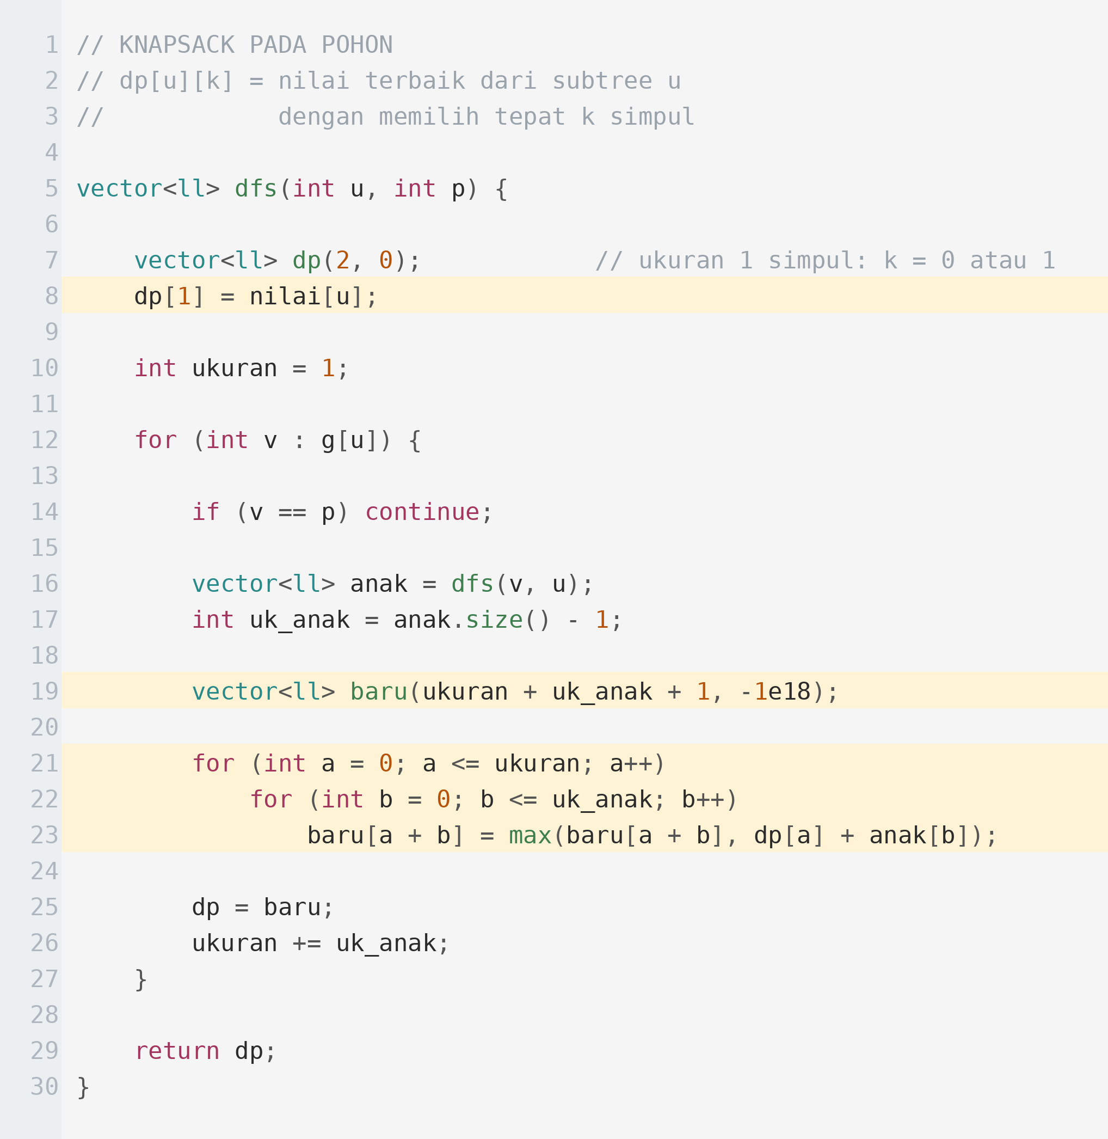
Menggabungkan Dua Subtree
Setiap anak digabungkan satu per satu ke dalam dp induk, persis seperti menambah barang pada knapsack.

Slide 10
02
Simulasi Penggabungan
Bagaimana jatah k dibagi ke anak-anak

Slide 11
Empat Tahap Penggabungan
Perhatikan bagaimana ukuran dp induk tumbuh setiap kali satu anak digabungkan.
(1)
Mulai dari simpul sendiri
(2)
Gabungkan anak pertama
(3)
Gabungkan anak kedua
(4)
Selesai
dp[u] hanya punya dua kemungkinan: memilih 0 simpul, atau memilih 1 simpul yaitu u sendiri.
Untuk setiap pembagian a + b, ambil yang terbaik. Ukuran dp bertambah sebesar ukuran subtree anak.
Ulangi proses yang sama. dp[u] sekarang sudah memuat pilihan dari dua subtree sekaligus.
Setelah seluruh anak digabung, dp[u] memuat jawaban untuk setiap jumlah simpul yang dipilih dari subtree u.
ukuran = 1
ukuran += sz[anak1]
ukuran += sz[anak2]
ukuran = sz[u]

Slide 12
Contoh Isi dp Setelah Digabung
Subtree berukuran 4, sehingga dp punya indeks 0 sampai 4.
0
5
8
10
11
dp[u]
i=0
i=1
i=2
i=3
i=4
dp[u][k] = nilai terbaik dengan memilih tepat k simpul dari subtree u
Nilai tidak selalu naik secara linier: menambah satu simpul bisa memberi tambahan besar atau kecil, bergantung nilai simpulnya.

Slide 13
03
Analisis Kompleksitas
Terlihat O(n³), sebenarnya O(n²)

Slide 14
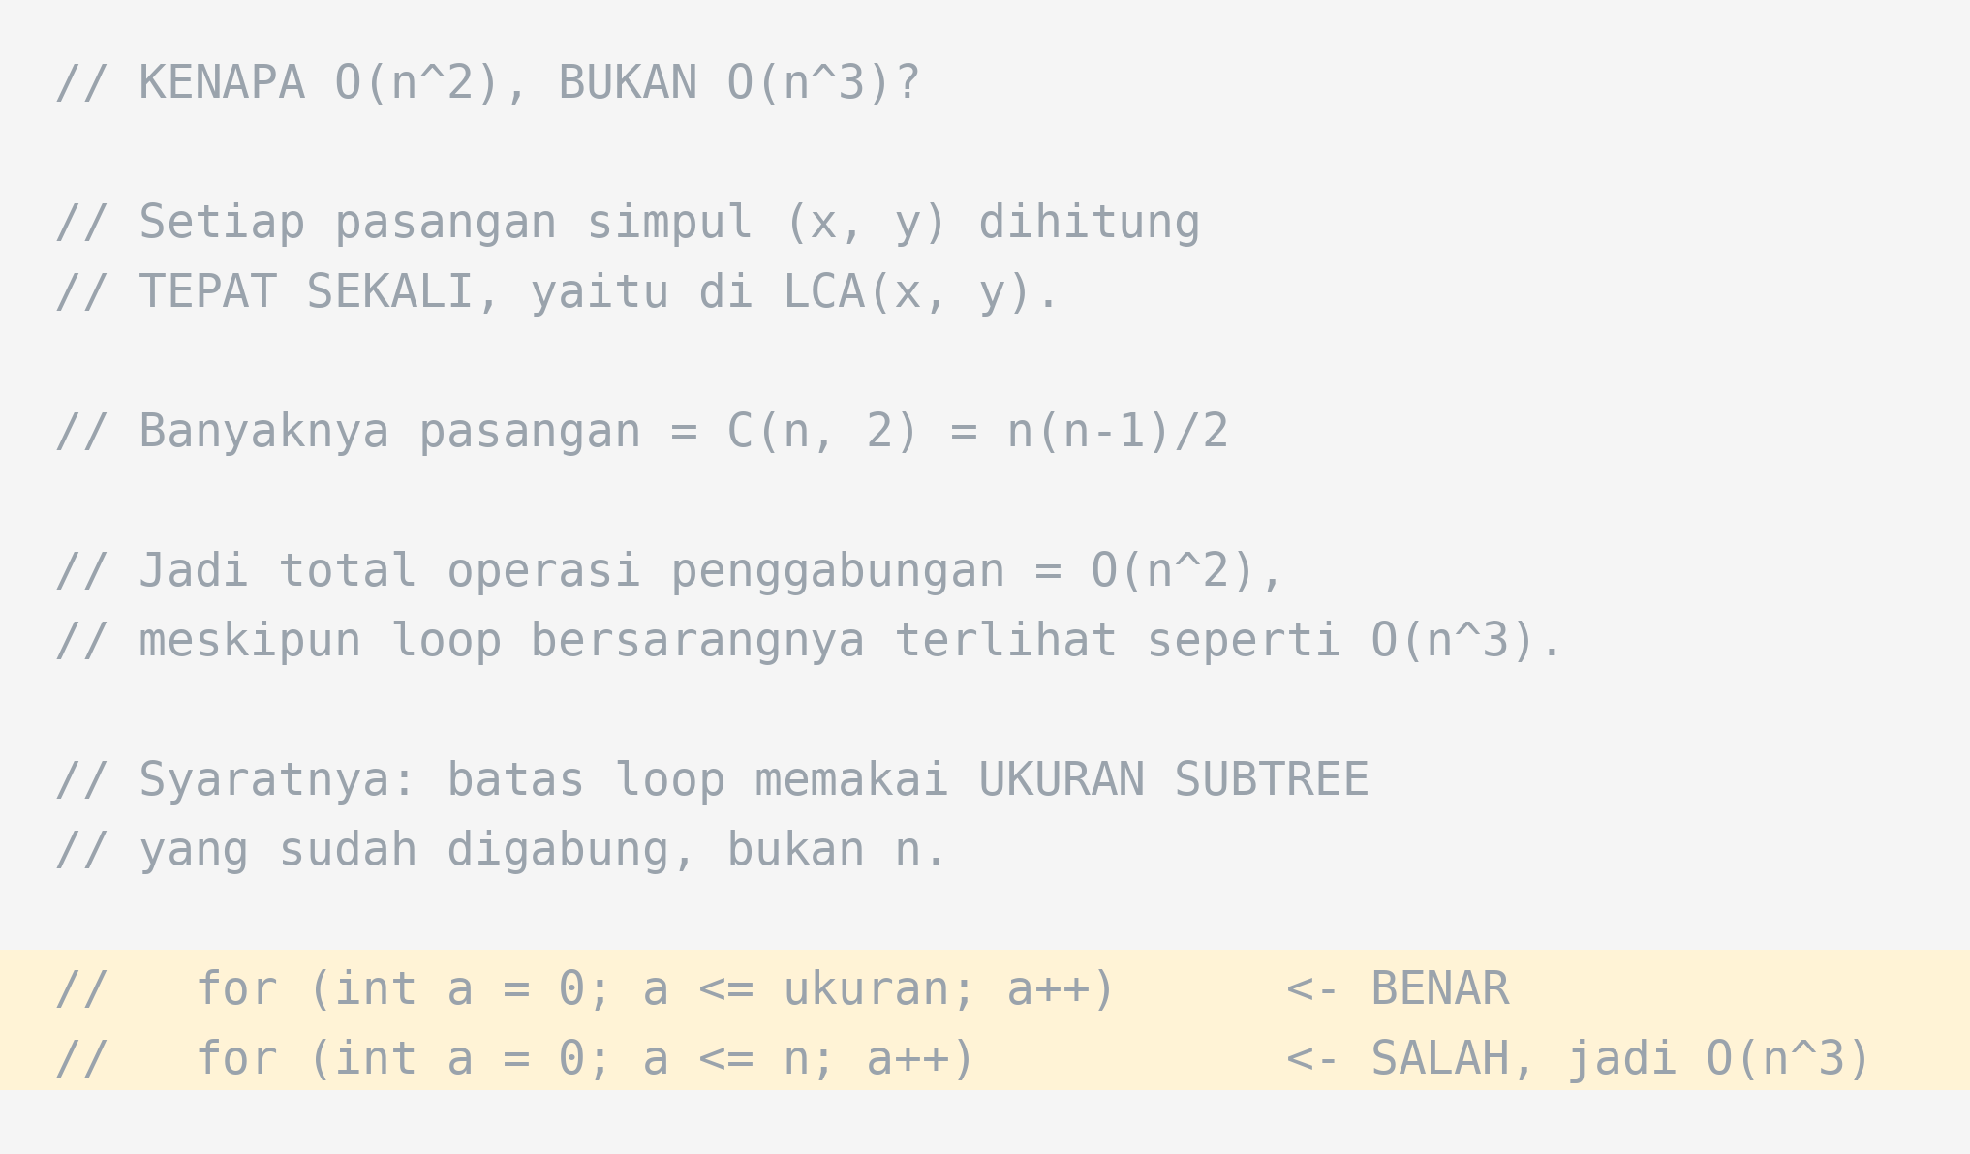
Kenapa O(n²)
Ini salah satu analisis paling elegan dalam DP pohon, dan sering ditanyakan saat wawancara.

Slide 15
Memahami Buktinya
Empat langkah penalaran yang menjelaskan kenapa kompleksitasnya O(n²), bukan O(n³).
Ide kuncinya
Setiap pasangan simpul (x, y) hanya pernah bertemu satu kali dalam proses penggabungan, yaitu di simpul LCA mereka.
Kenapa demikian
Saat menggabungkan anak v ke dp[u], pasangan yang baru dipertimbangkan adalah pasangan antara simpul di subtree v dan simpul yang sudah tergabung sebelumnya. Pasangan seperti itu punya LCA tepat di u.
Menghitung totalnya
Banyaknya pasangan simpul adalah C(n, 2) = n(n−1)/2. Jadi total operasi penggabungannya O(n²), bukan O(n³).
Syarat mutlaknya
Batas loop harus memakai ukuran subtree yang sudah digabung, bukan n. Kalau memakai n, analisis ini runtuh dan kompleksitasnya benar-benar menjadi O(n³).
Bila ada batas K
Dengan batas jumlah pilihan K, kompleksitasnya menjadi O(n · K), yang jauh lebih baik lagi untuk K kecil.

Slide 16
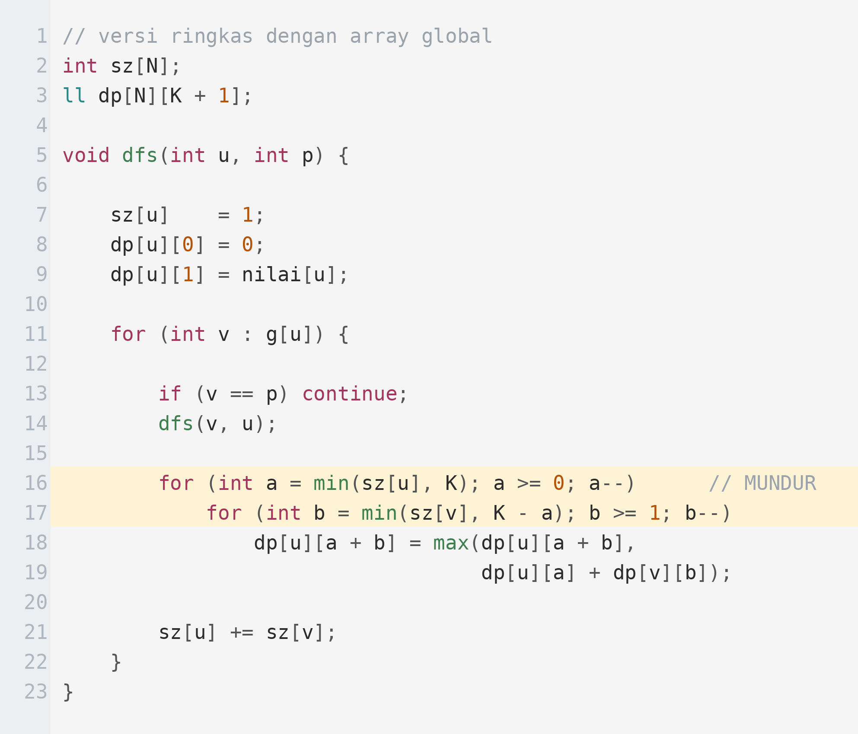
Versi Ringkas dengan Array Global
Perhatikan min(sz[u], K) dan min(sz[v], K − a) — inilah yang menjaga kompleksitas tetap O(n·K).

Slide 17
04
Contoh Soal
Memilih k simpul dengan nilai maksimum

Slide 18
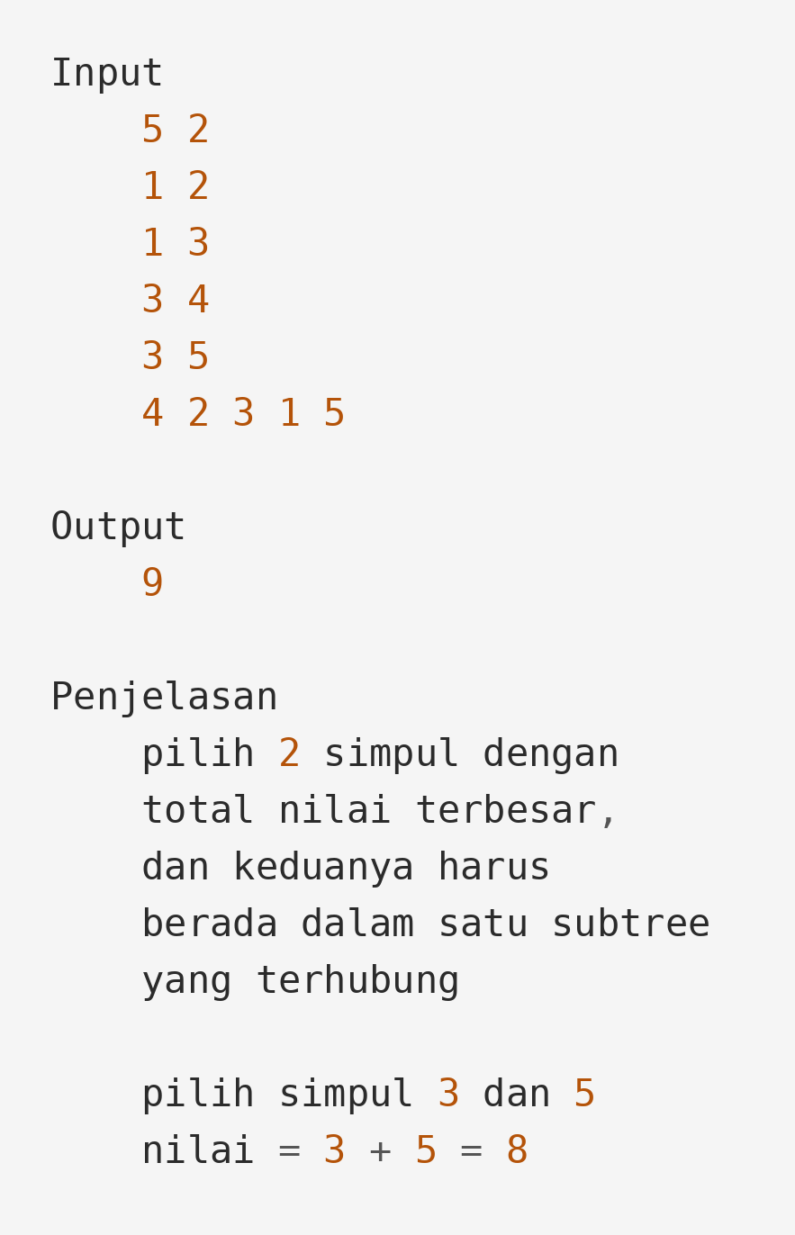
Contoh Soal — Tree Knapsack
SOAL
Memilih k Simpul dari Pohon
Diberikan pohon dengan n simpul, masing-masing bernilai. Pilih tepat K simpul yang membentuk satu subtree terhubung, sedemikian rupa sehingga total nilainya paling besar.
1 ≤ K ≤ n ≤ 200
1 ≤ nilai ≤ 10^9
Pohon dijamin terhubung

Slide 19
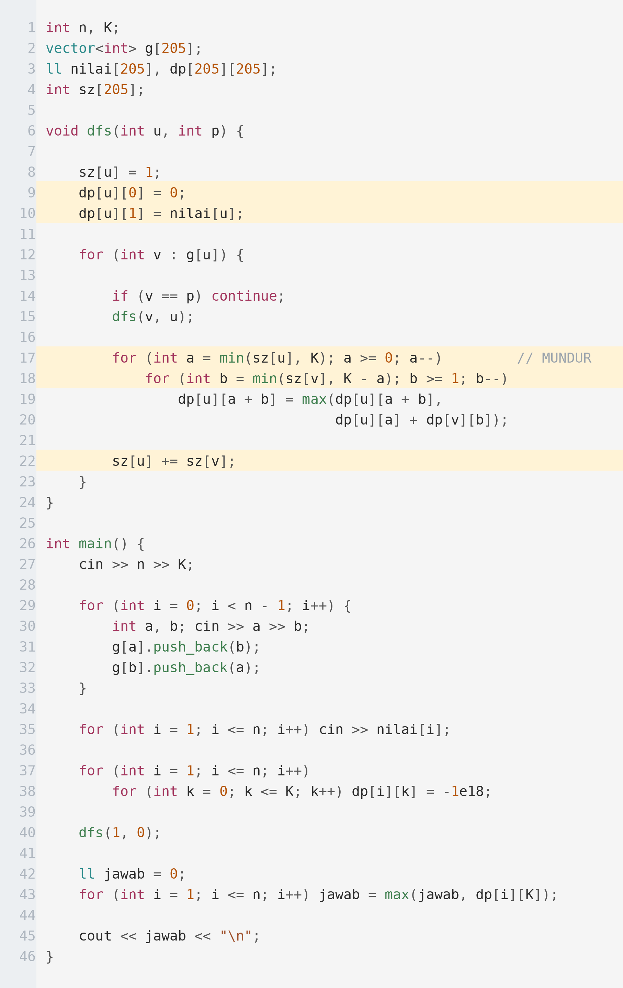
Pembahasan
Kompleksitas O(n · K) berkat batas loop yang memakai ukuran subtree.
1
dp[u][0] = 0 dan dp[u][1] = nilai[u] adalah base case untuk simpul tunggal.
2
Loop a MUNDUR mencegah satu anak digabungkan dua kali dalam satu iterasi — persis prinsip 0/1 knapsack.
3
Batas min(sz[u], K) dan min(sz[v], K - a) sangat penting. Menggantinya dengan K saja membuat kompleksitas melonjak.
4
sz[u] diperbarui SETELAH penggabungan, bukan sebelum. Kalau terbalik, batas loopnya salah.
5
Karena subtree harus terhubung, jawabannya dicari di seluruh simpul sebagai kemungkinan akar subtree.

Slide 20
Kesalahan Umum
Lima jebakan yang paling sering menjatuhkan solusi yang sebenarnya sudah hampir benar.
Batas loop memakai K, bukan ukuran subtree
Program tetap benar, tetapi kompleksitasnya melonjak dari O(n·K) menjadi O(n·K²) atau lebih. Ini penyebab TLE yang sangat sering.
sz diperbarui di waktu yang salah
Ukuran subtree harus ditambah setelah penggabungan selesai. Kalau ditambah lebih dulu, batas loopnya melebihi jumlah simpul yang benar-benar tersedia.
Loop maju pada penggabungan
Sama seperti knapsack, arah maju membuat satu subtree anak terpakai berkali-kali.
Nilai awal nol padahal state mustahil
Untuk k yang belum terjangkau, nilai awalnya harus negatif tak hingga, bukan nol. Kalau nol, program menganggap ada solusi kosong yang sah.
Melupakan syarat terhubung
Bila subtree harus terhubung, jawaban dicari di setiap simpul sebagai akar. Bila tidak harus, jawaban cukup diambil dari akar utama.

Slide 21
Latihan Mandiri
Kerjakan berurutan dari yang paling mudah. Untuk setiap soal, tulis dulu empat langkahnya di kertas sebelum mengetik.
CSES: Tree Matching, Company Queries
AtCoder DP Contest: soal V (Subtree)
Codeforces 815C — Karen and Supermarket, tree knapsack klasik
LeetCode: Maximum Sum BST in Binary Tree, Binary Tree Cameras
Bandingkan waktu jalan versi dengan batas sz dan versi dengan batas n untuk n = 200
Variasi: pilih k simpul yang tidak harus terhubung — perhatikan perubahan cara mengambil jawaban

Slide 22
Ringkasan
Empat hal yang harus melekat sebelum lanjut ke materi berikutnya.
Gabungkan anak seperti knapsack
Bagi jatah k ke seluruh anak, coba semua pembagian a + b = k.
Kompleksitasnya O(n²), bukan O(n³)
Karena setiap pasangan simpul hanya bertemu sekali, yaitu di LCA mereka.
Batas loop menentukan segalanya
Pakai ukuran subtree, jangan pakai n. Ini satu-satunya syarat agar analisisnya berlaku.
Berikutnya — Day 162
Rerooting: menghitung jawaban untuk setiap simpul sebagai akar, dalam O(n) total.

